Slide 1
Histoire des logarithmes
Ce que Napier a fait et n’a pas fait

Slide 2
Ligne du temps
1614 – John Napier
Tables logarithmiques
1647 – 1667
ln(x) est développée pour calculer l’aire sous une hyperbole $\left(y=\frac{1}{x}\right)$
1647 – 1667
ln(x) est développée pour calculer l’aire sous une hyperbole (𝑦=1/𝑥)
1669-1674
Newton-Leibniz
Calcul différentiel, $e$
1669-1674
Newton-Leibniz
Calcul différentiel, 𝑒
1637 – Descartes Introduit la notation d’exposant (entier)

Slide 3
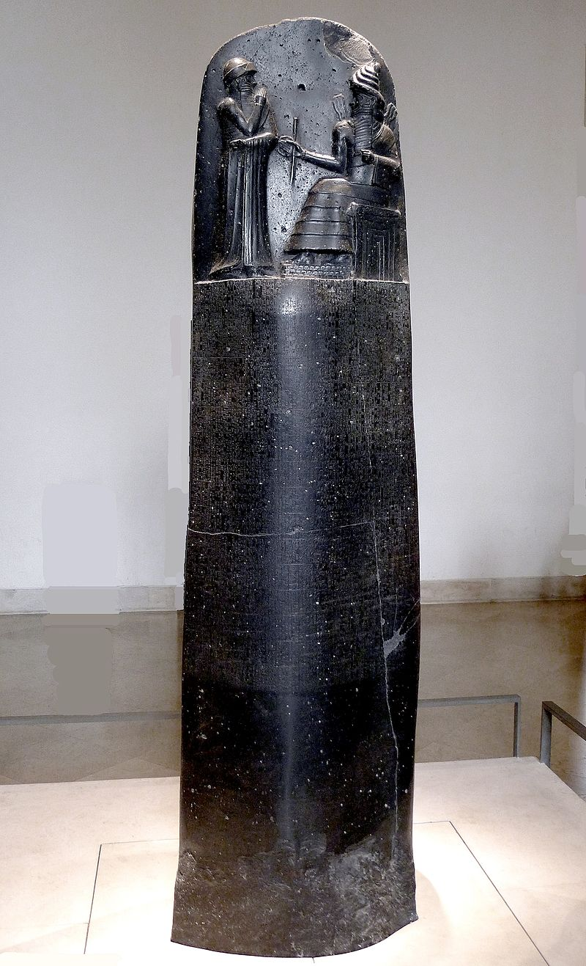
Avant les logarithmes
Il y a 4000 ans, dans le Code de Hammurabi, qui est un texte juridique babylonien, on y parle de prêt à intérêt.

Slide 4
Rapidement, on s’intéresse au temps nécessaire pour doubler un capital à un taux d’intérêt de $r$% annuel.
Luca Pacioli (1447-1517) propose la règle du 72 comme solution à ce problème.
Règle du 72
Il faut $\frac{72}{r}$ années pour doubler un capital.

Slide 5
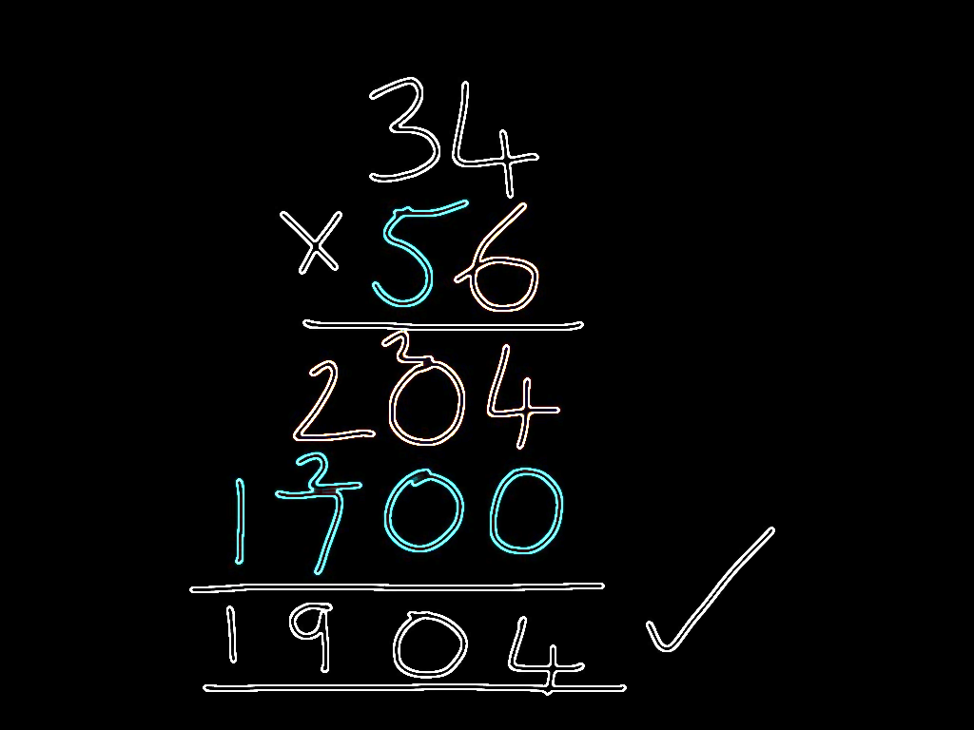
Motivation de Napier
Combien de multiplications dans l’algorithme classique pour multiplier deux nombres à $n$ chiffres ?
$$n^{2}$$
Si on a deux nombres à $n$ chiffres qu’on veut multiplier et conserver $n$ chiffres significatifs, combien de multiplications peut-on enlever?
$$0$$
Exemple:
$$5 000 004×5 000 004= 25 000 040 000 016$$
$$5 000 004×5 000 000= 25 000 020 000 000$$
En astronomie, les scientifiques devaient faire des multiplications de grands nombres.

Slide 6
Avant Napier (depuis XIe siècle)
Utiliser les tables trigonométriques pour faire les calculs en utilisant les propriétés suivantes.
$$\sin{α}\sin{β}=\frac{1}{2}\left(\cos\left(α−β\right)−\cos{(α+β})\right)$$
ou
$$\cos{α}\cos{β}=\frac{1}{2}\left(\cos\left(α−β\right)+\cos\left(α+β\right)\right)$$

Slide 7
$$\cos{α}\cos{β}=\frac{1}{2}\left(\cos\left(α−β\right)+\cos\left(α+β\right)\right)$$
$$θ$$ | $$cos θ$$
18°12’ | 0,9500
45°03’ | 0,7065
63°15’ | 0,4500
81°27’ | 0,1487
Donc
$0,45×0,95$
$$≈\cos{\text{63}\text{°}\text{15’ }}\cos{\text{18}\text{°}\text{12’}}=\frac{1}{2}\left(\cos\left(\text{63}\text{°}\text{15’}−\text{18}\text{°}\text{12’}\right)+\cos\left(\text{63}\text{°}\text{15’}+\text{18}\text{°}\text{12’}\right)\right)=\frac{1}{2}\left(\cos{\text{45}\text{°}\text{03}\text{’}}+\cos{81\text{°}\text{27}\text{’}}\right)$$
$$≈\frac{1}{2}\left(0,7065+0,1487\right)$$
$$=\frac{1}{2}\left(0,8552\right)=0,4276$$
$$35×95≈4276$$
On veut multiplier $45×95$
On divise chaque nombre par 100. La réponse sera 10000 fois trop petite.
$0,45×0,95$ ce sont les cosinus des angles 63°15’ et de 18°12’.

Slide 8
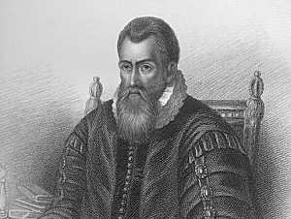
John Napier (1550-1617)
Il passa 20 ans de sa vie à construire une table logarithmique de 10 millions de valeurs.

Slide 9
Étymologie (par John Napier)
λόγος (lógos) : rapport
αριθμός (arithmós): nombre

Slide 10
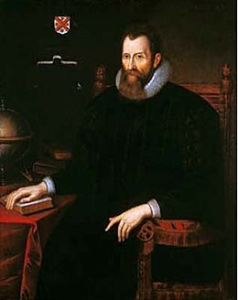
« Très illustre amateur de mathématiques, comme rien n'est aussi pénible que la pratique des mathématiques, parce que la logistique est d'autant plus freinée, retardée que les multiplications, les divisions et les extractions des racines carrées ou cubiques portent sur de grands nombres ; qu'elle est soumise à l'ennui des longues opérations et beaucoup plus encore à l'incertitude des erreurs, j'ai entrepris de rechercher par quel procédé sûr et rapide on pourrait éloigner ces obstacles. Dans ce but, j'en ai examiné soigneusement une grande quantité, les uns après les autres, et enfin j'en ai trouvé plus d'un, clair et d'un emploi facile, dont je traiterai probablement ailleurs. À la vérité, aucun, parmi les autres, n'est plus utile que l'un d'eux ; par son moyen, on rejette les nombres utilisés dans les multiplications, les divisions et les extractions de racines lorsqu'elles sont difficiles et prolixes, et on les remplace par d'autres nombres, que j'ai pris soin de leur adjoindre, et l'on achève le calcul par des additions, des soustractions, des divisions par deux et par trois seulement. Est-il un mystère, qui, au milieu de tant d'autres, lui soit supérieur ? Il m'a plu de communiquer son usage au monde des mathématiciens. »

Slide 11
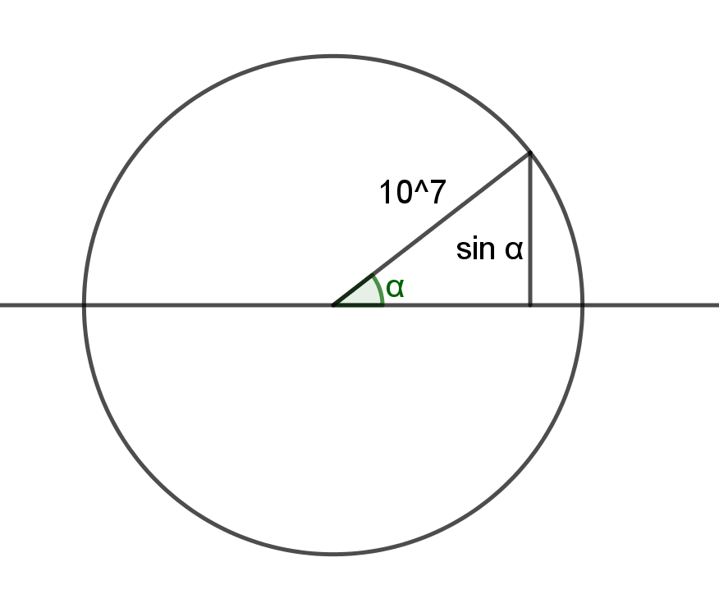
But de Napier
Trouver le logarithme du sinus de tous les angles en minutes (60 minutes par degré, 90 degrés, donc de 5400 valeurs).
Le sinus est la longueur de la demi-corde formé dans un cercle de rayon de ${10}^{7}$.
Idée: faire correspondre une suite géométrique et une suite arithmétique.

Slide 12
Suite arithmétique et suite géométrique
Une suite arithmétique est une suite dont la différence entre deux termes est constant.
Une suite géométrique est une suite dont le rapport entre deux termes est constant.
Exemples
3, 7, 11, 15, 19, 23, … est une suite arithmétique.
1280, 1920, 2880, 4320, 6480, … est une suite géométrique.

Slide 13
Idée discrète
Soit le segment $TS$ de longueur ${10}^{7}$
(en lien avec son sinus et de la précision qu’il désirait)
Soit les points $B_{0}, B_{1}, …$tels que
$$L=B_{0}B_{1}=B_{1}B_{2}=B_{2}B_{3}=…$$
associés à une suite arithmétique. $B_{0}B_{k}=kL$
Soit les points $T_{0},T_{1}, …$ tels que
$$q=\frac{T_{1}S}{T_{0}S}=\frac{T_{2}S}{T_{1}S}=\frac{T_{3}S}{T_{2}S}=\frac{T_{4}S}{T_{3}S}=…$$
associés à une suite géométrique. $T_{k}S={10}^{7}q^{k}$
Napier définit le logarithme
$$λ\left(T_{k}S\right)=B_{0}B_{k}$$
$$λ\left({10}^{7}q^{k}\right) =kL$$

Slide 14
$$λ\left(T_{k}S\right)=B_{0}B_{k} \\ λ\left({10}^{7}q^{k}\right) =kL$$
Donc
$$λ\left({10}^{7}\right)=λ\left({10}^{7}q^{0}\right)=0L=0$$
$$λ\left({10}^{7}q^{k}\right)=kL=k\left(1L\right)=kλ\left({10}^{7}q^{1}\right)=kλ\left({10}^{7}q\right)$$
$$λ\left({10}^{7}q^{a}\right)+λ\left({10}^{7}q^{b}\right)=aL+bL=\left(a+b\right)L=λ\left({10}^{7}q^{a+b}\right)$$
Si $u={10}^{7}q^{a}$ et $v=({10}^{7}q^{b})$
$$λ\left(u\right)+λ\left(v\right)=λ\left(\frac{uv}{{10}^{7}}\right)$$
$$λ\left({10}^{7}q^{a}\right)−λ\left({10}^{7}q^{b}\right)=aL−bL=\left(a−b\right)L=λ\left({10}^{7}q^{a−b}\right)$$
Si $u={10}^{7}q^{a}$ et $v=({10}^{7}q^{b})$
$$λ\left(u\right)−λ\left(v\right)=λ\left({10}^{7}\frac{u}{v}\right)$$
Donc
$$λ\left(u\right)+λ\left(v\right)−λ\left(w\right)=λ\left(\frac{uv}{{10}^{7}}\right)−λ\left(w\right)=λ\left(\frac{uv}{w}\right)$$

Slide 15
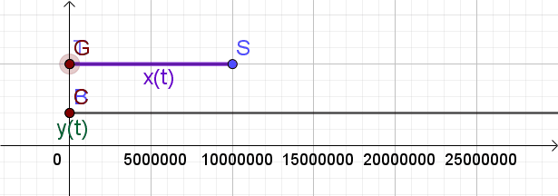
De manière continue
Idée qui provient de la géométrie.
Soit le segment $TS$ de longueur ${10}^{7}$ et une demi-droite d’origine $B$.
Soit le point $G$ sur $T$ et le point $C$ sur $B$.
Les deux commencent à se déplacer à la même vitesse, le point $C$ va à vitesse constante et le point $G$ a une vitesse proportionnelle à la distance restante sur le segment ($GS$).
Il définit
$x\left(t\right)=$longueur de GS au temps $t$
$y\left(t\right)=$longueur de BC au temps $t$
$$λ\left(x(t)\right)=y(t)$$

Slide 16
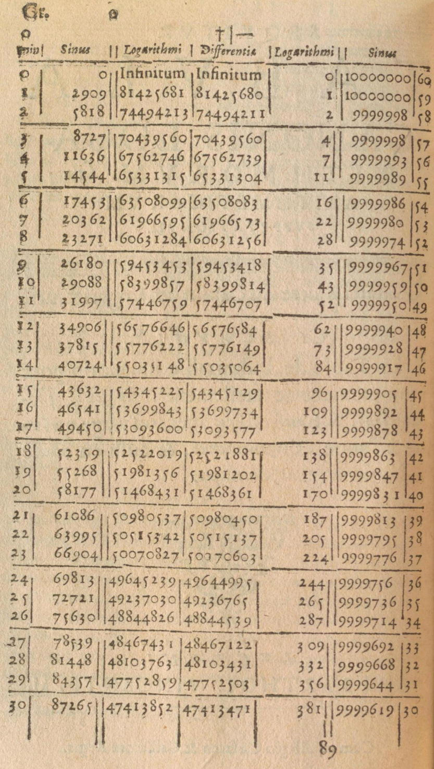

Slide 17
Exemple de calcul avec la table de Napier $$λ\left(u\right)+λ\left(v\right)−λ\left(w\right)=λ\left(\frac{uv}{w}\right)$$
$$n$$ | $$λ(n)$$
5989847 | 5125193
6362159 | 4522173
6964132 | 3618121
7397003 | 3015101
$$\frac{6362159×6964132}{5989847}$$
$$λ\left(6362159\right)+λ\left(6964132\right)−λ\left(5989847\right)=4522173+3618121−5125193=3015101$$
$$λ^{−1}\left(3015101\right)=7397003$$

Slide 18
Ce qu’il reste
Calculer $a=2^{1000}$
On a:
$$\log_{10}{a}=\log_{10}{2^{1000}}=1000\log_{10}{2}≈301,0299957$$
Alors
$$a≈{10}^{301,0299957}={10}^{0,0299957}×{10}^{301}≈1,071508607×{10}^{301}$$
$$\log{ab}=\log{a}+\log{b}$$
$$\log\left(\frac{a}{b}\right)=\log\left(a\right)−log⁡(b)$$
$$\log{(a^{r})}=r\log{(a)}$$

